Slide 1









XÂY DỰNG WEBSITE
BÁN ÁO SƠ MI
BEE SHIRT
Nhóm: SD-19
GVHD: Nguyễn Thúy Hằng
Hà Nội, 03-05-2024
1

Slide 2




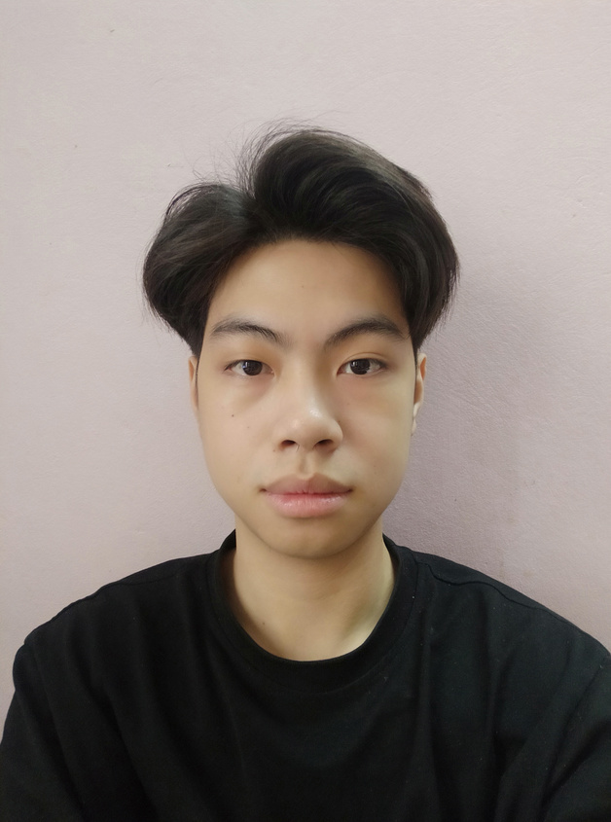



THÀNH VIÊN NHÓM
VŨ NGUYÊN HẠ
PH29444
Leader - Developer
PHẠM VĂN HIẾU
PH29564
Developer
VŨ THẾ LONG
PH29309
Tester - Developer
DƯƠNG VIỆT HÙNG
PH29421
Developer
PHẠM VĂN BÌNH
PH29510
Developer
MA THU THUỶ
PH29502
Tester - Developer
2

Slide 3







NỘI DUNG CHÍNH
PHẦN 1
PHẦN 6
GIỚI THIỆU ĐỀ TÀI
DEMO SẢN PHẨM
PHẦN 2
PHẦN 5
PHÂN TÍCH
TỔNG KẾT
PHẦN 3
PHẦN 4
THIẾT KẾ
KIỂM THỬ
3

Slide 4

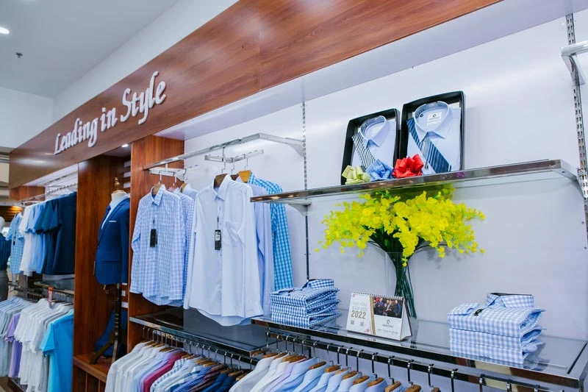




PHẦN 1: GIỚI THIỆU ĐỀ TÀI
1.Lý do chọn đề tài
4

Slide 5






2.Mục tiêu của đề tài
Tạo trải nghiệm mua sắm trực tuyến tuyệt vời
Hỗ trợ thanh toán theo nhiều hình thức
Thống kê và quản lý sản phẩm trong cửa hàng
Tiếp cận và thu hút thêm nhiều khách hàng
5

Slide 6



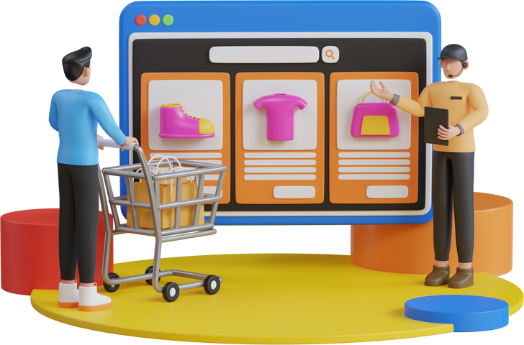




3.Phạm vi đề tài
Sản phẩm
Hóa đơn
Bán hàng
Đặt hàng
Giảm giá
Khách hàng
Nhân viên
Trả hàng
6

Slide 7





4. Khảo sát và kết luận
Đối tượng sử dụng
Các thực thể
Khách hàng
Nhân viên
Quản lý
Hóa đơn
Sản phẩm
Nhân viên
Phiếu giảm giá
Đợt giảm giá
Khách hàng
7

Slide 8
5. Khởi tạo kế hoạch
03/01/2024 - 30/04/2024
STT | Họ tên | Chức vụ
1 | Vũ Nguyên Hạ | Leader, Developer
2 | Vũ Thế Long | Developer, Tester
3 | Dương Việt Hùng | Developer
4 | Ma Thu Thủy | Developer, Tester
5 | Phạm Văn Bình | Developer
6 | Phạm Văn Hiếu | Developer
8

Slide 9
Phần 2: Phân tích
01
Sơ đồ ERD
02
Sơ đồ Usecase
03
Sơ đồ Activity
04
Sơ đồ công nghệ hệ thống
9

Slide 10
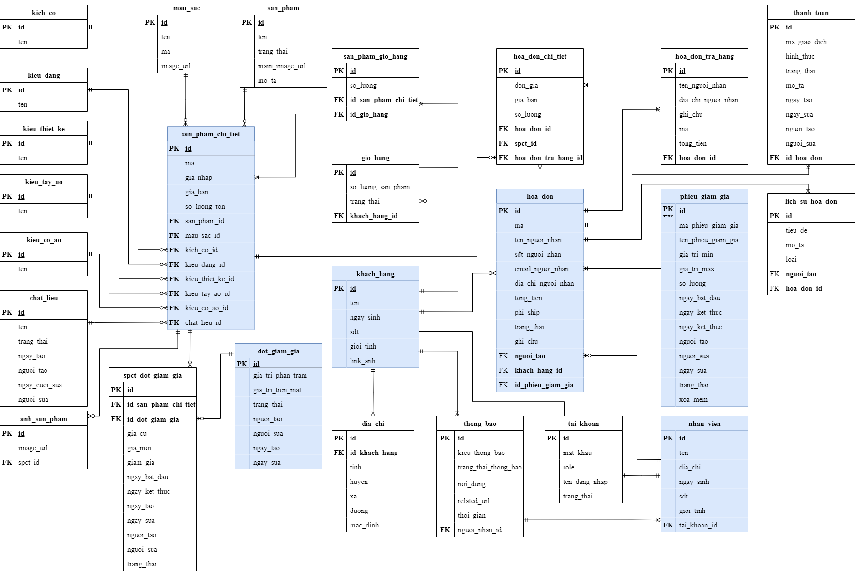
01
Sơ
đồ
ERD
10

Slide 11
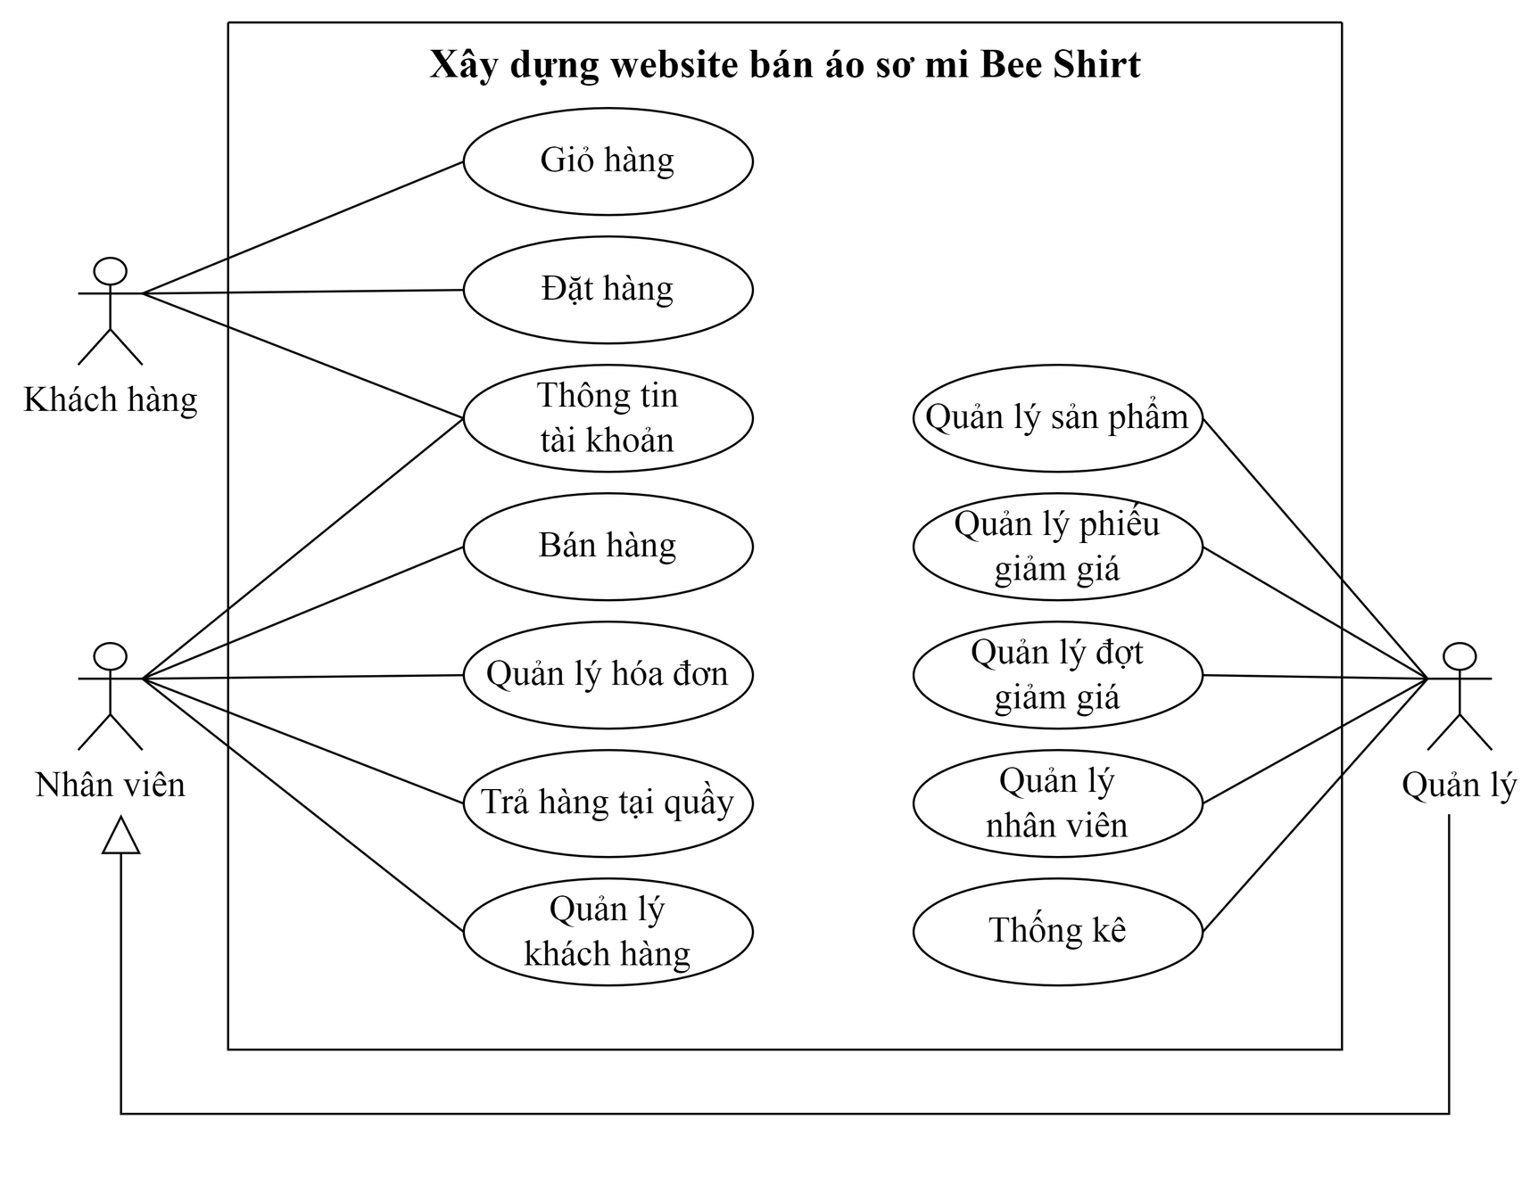
02
Sơ
đồ Use Case
11

Slide 12
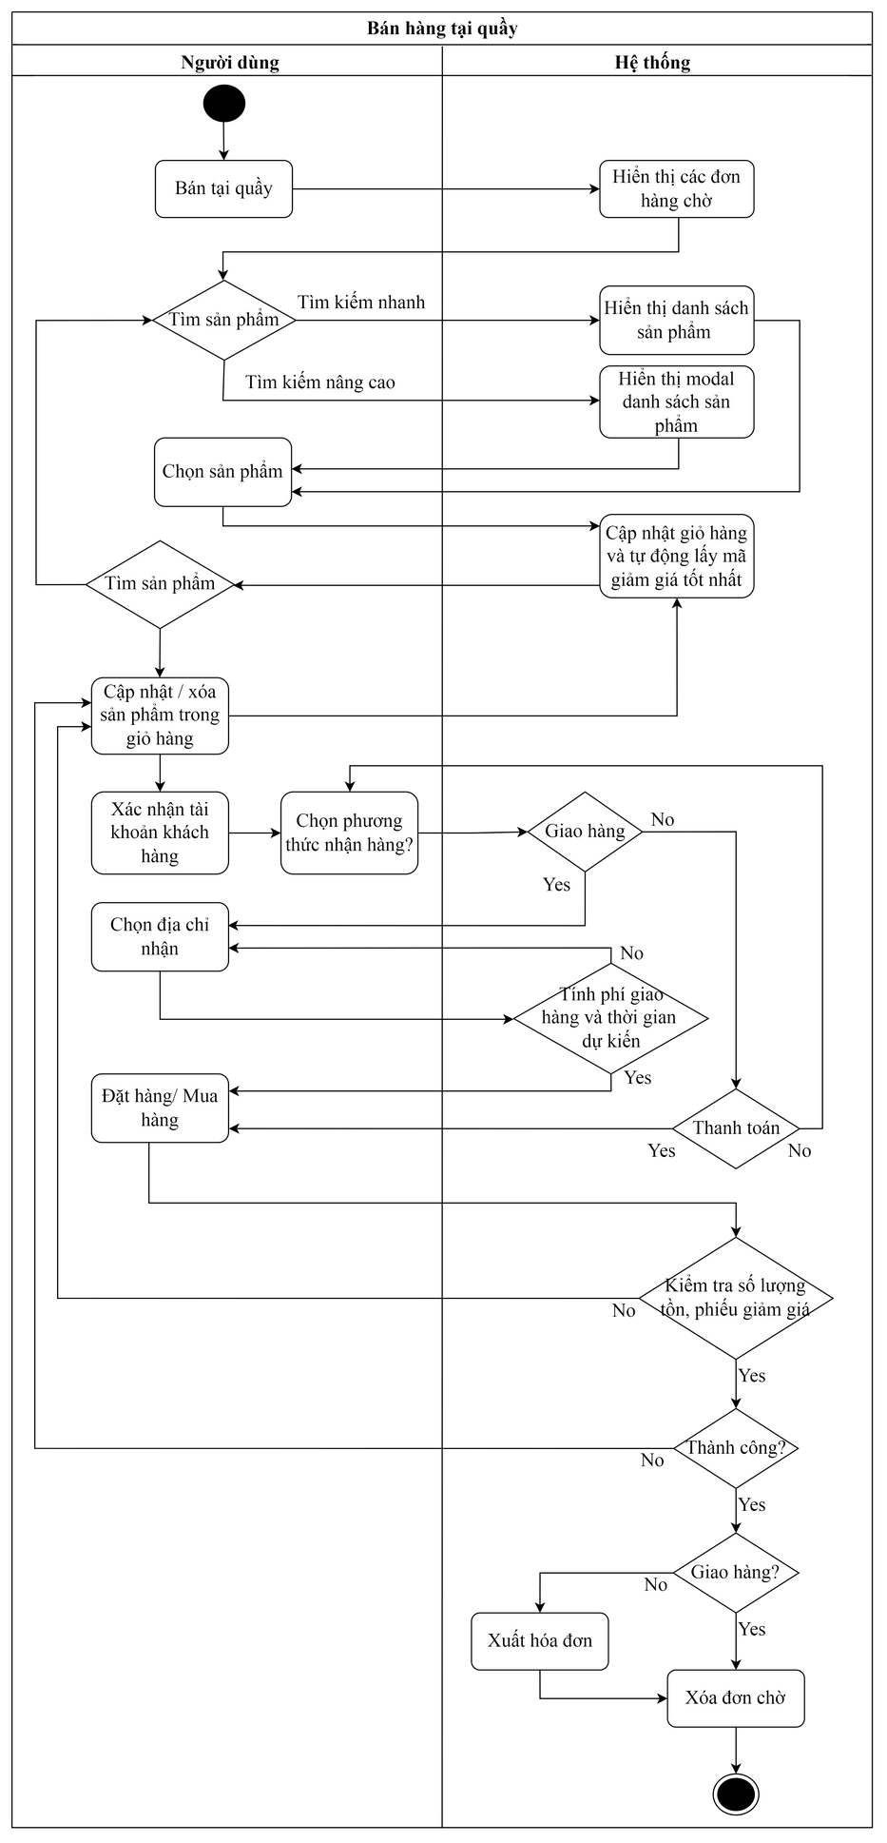

03
Sơ
đồ Activity
Bán hàng tại quầy
12

Slide 13
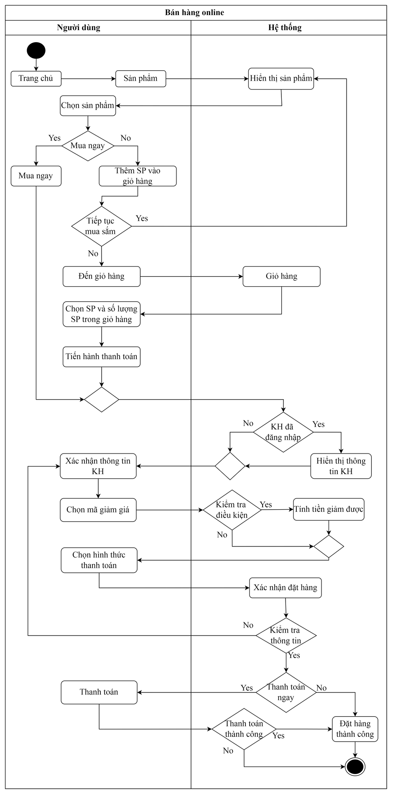

03
Sơ
đồ Activity
Bán hàng online
13

Slide 14
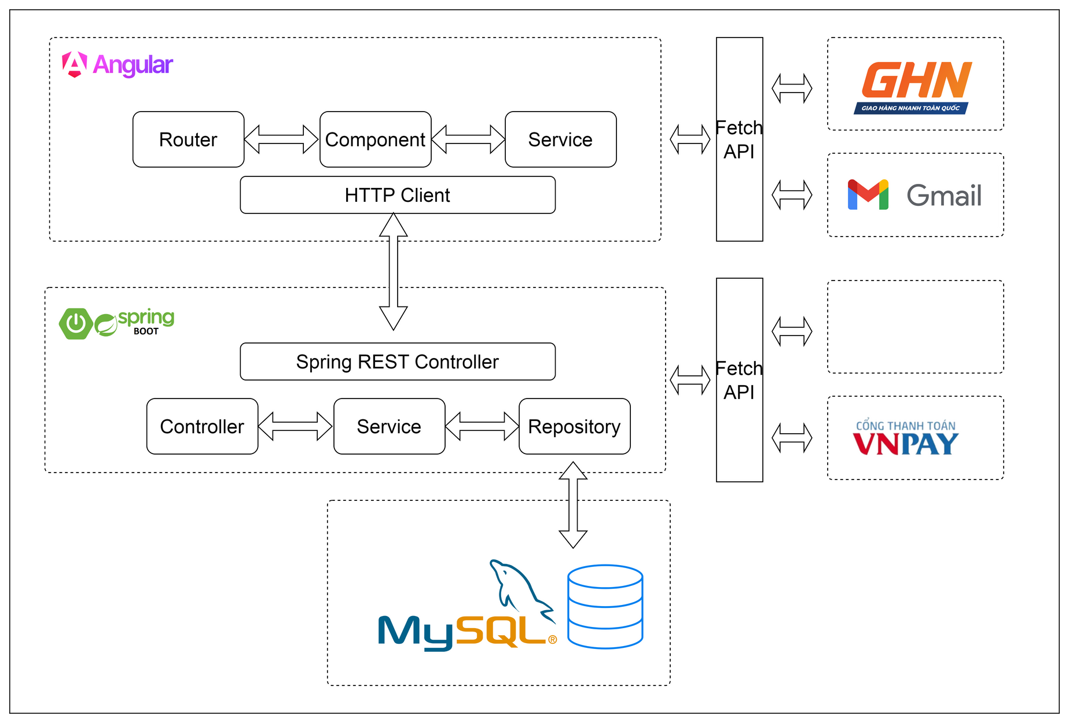

04
Sơ
đồ công nghệ hệ thống
14

Slide 15
Phần 3: Thiết kế
15

Slide 16
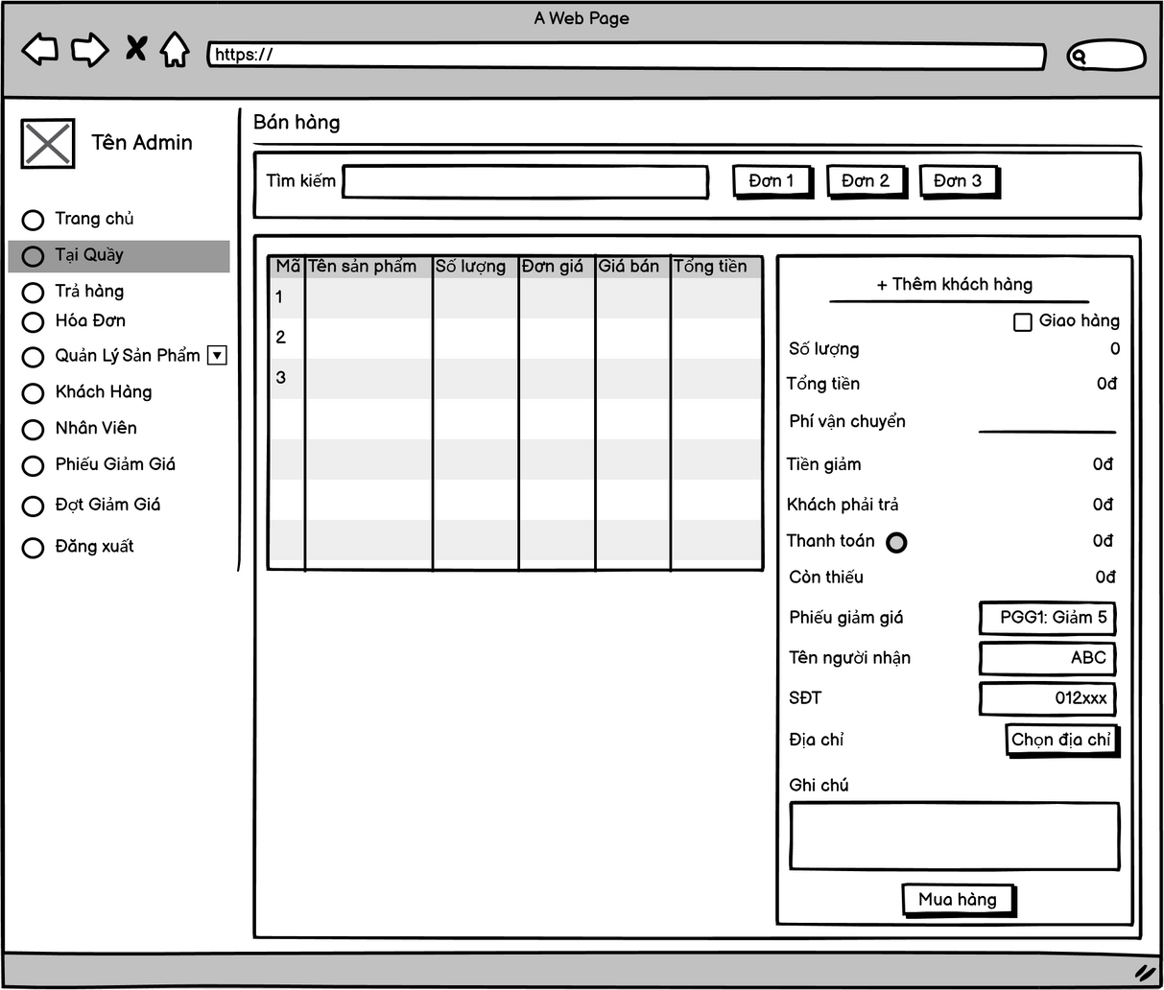
Bán hàng tại quầy
16

Slide 17
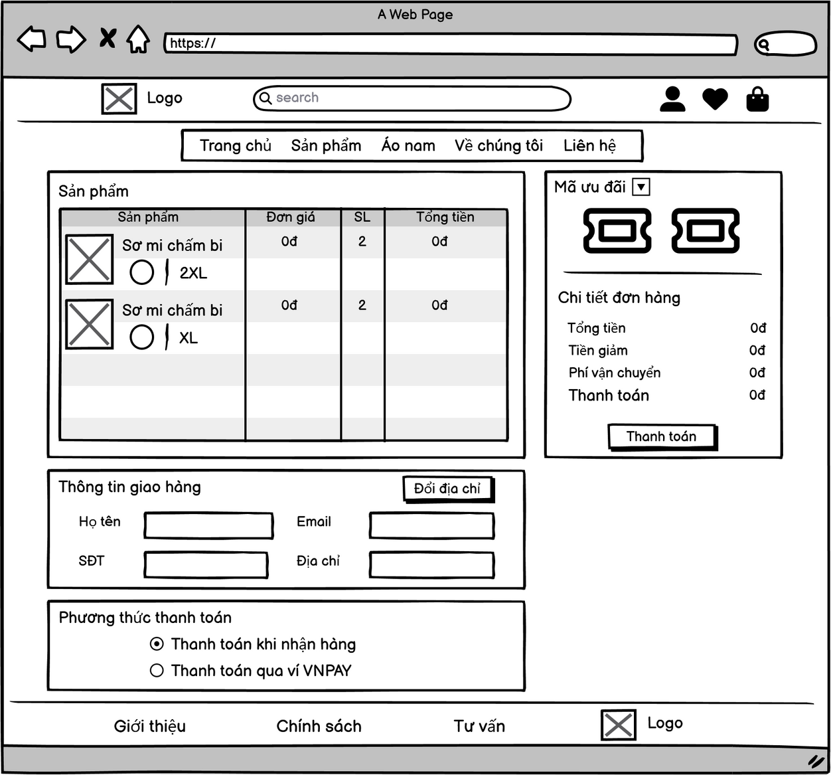
Bán hàng Online
17

Slide 18
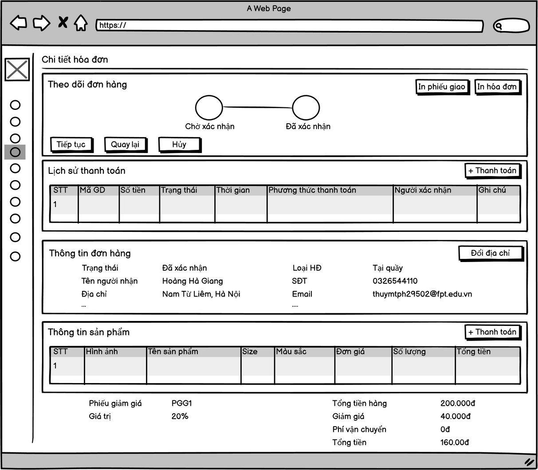
Quản lý hóa đơn
18

Slide 19
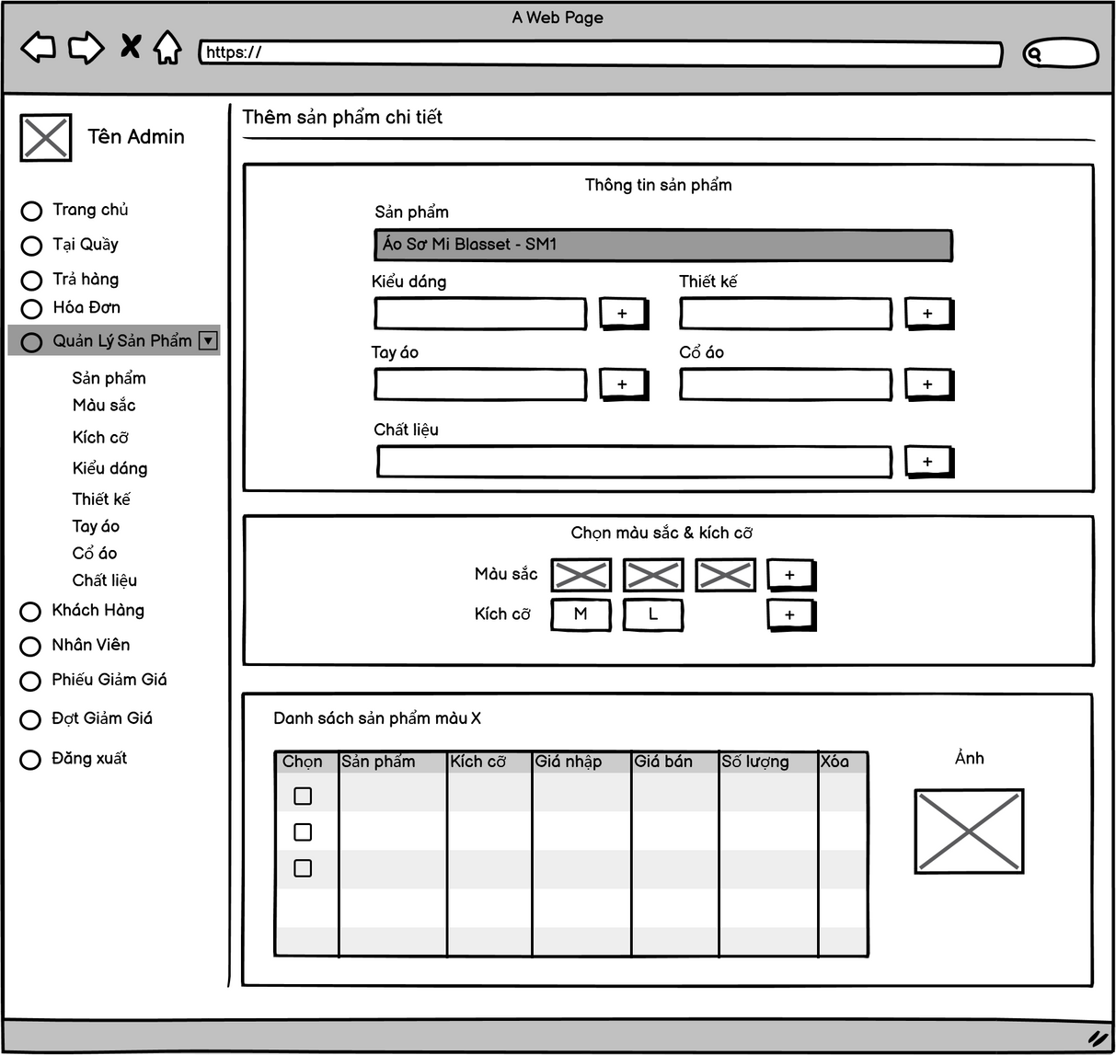
Quản lý sản phẩm
19

Slide 20
Phần 4: Kiểm thử
20

Slide 21
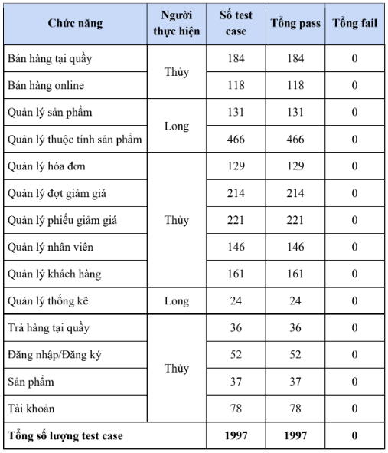
Phần 4: Kiểm thử
Kết quả
Tổng số 1997 test case
1997 test case pass
0 test case fail
Mức độ hoàn thành 100%
21

Slide 22
Phần 5: Tổng kết
01
Thời gian phát triển
02
Mức độ hoàn thành
03
Khó khăn và các giải quyết
04
Dự định tương lai
22

Slide 23


Thời gian phát triển và Mức độ hoàn thành
Thời gian phát triển
Mức độ hoàn thành
Từ ngày 03/01/2024 đến ngày 30/04/2024
100% so với mục tiêu ban đầu đề ra
23

Slide 24

Khó khăn và cách giải quyết
Thời gian còn hạn chế
Có trách nhiệm với công việc
Làm việc remote
Tôn trọng lắng nghe ý kiến
Phân công công việc hiệu quả
24

Slide 25


Dự định tương lai
Đổi trả hàng online
Quản lý kho
Đánh giá sản phẩm
25

Slide 26
Phần 6: Demo Chức Năng
Quản lý sản phẩm
Bán hàng online
Bán hàng tại quầy
Quản lý hóa đơn
Quản lý đợt giảm giá
Quản lý phiếu giảm giá
Trả hàng
26

Slide 27

Thank You
For Listening
27

